Slide 1


Slide 2


Slide 3

GRUPOS

Slide 4
RETOS

Slide 5


Slide 11
Puntos importantes a considerar
Buscar la excelencia, no la suficiencia
Realista, realizable
Replicable
Priorizar la comunicación clara y efectiva
Definición clara del problema y la solución
Evaluar el estado actual o proyectos existentes
Esbozar el plan de desarrollo y comunicación

Slide 12
IMPORTANTE
Dar un nombre al proyecto
Utilizar la plantilla para presentaciones
Integrar todos los conceptos vistos en la formación en las propuestas
Duración de la presentación: 5 minutos

Slide 13


Slide 14
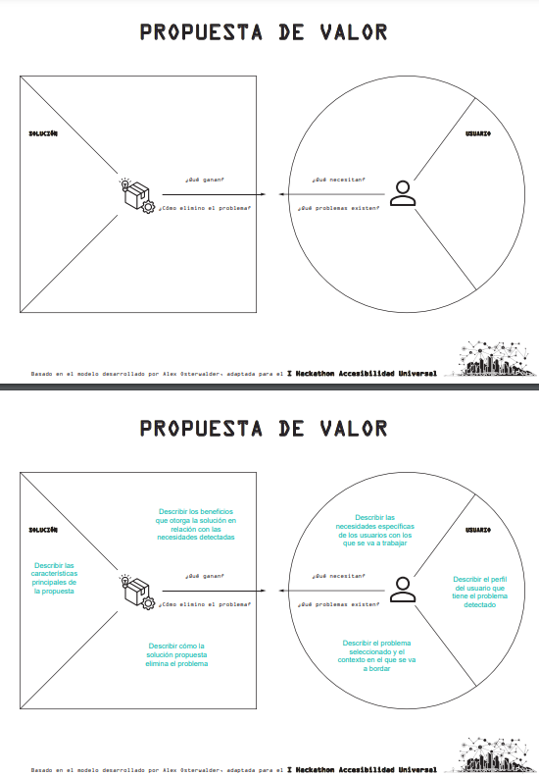

Slide 15
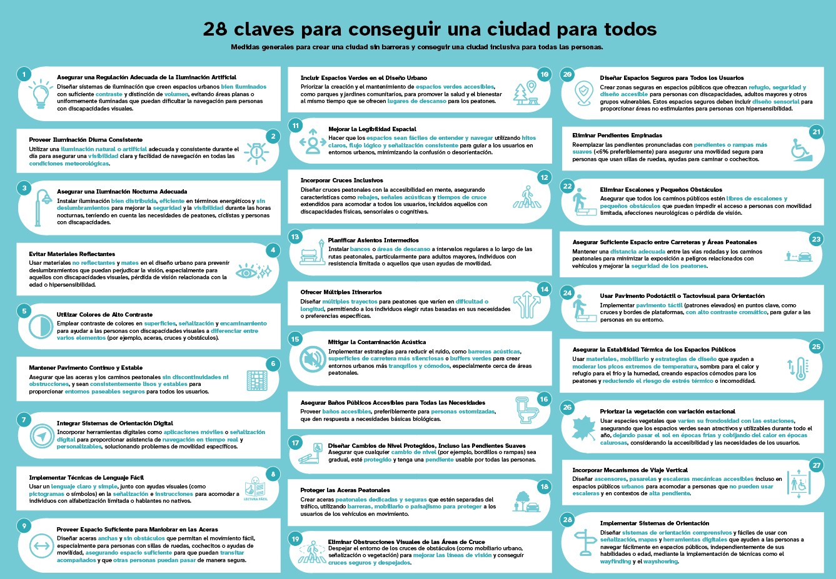

Slide 16
PREMIOS

Slide 17
PREMIOS
Tercer Premio: 300€
Segundo Premio: 450€
Primer Premio: 750€

